Slide 1
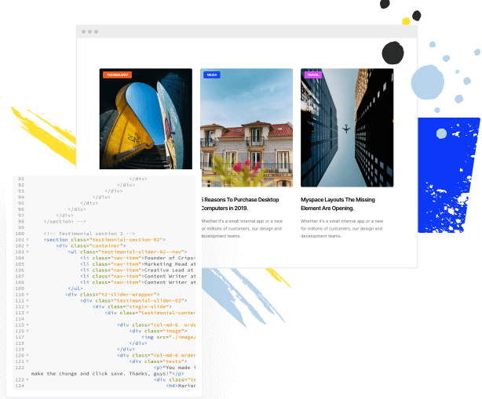

Suggeri
Sistema de Recomendação
como serviço usando IA
http://www.suggeri.com.br/

Slide 2
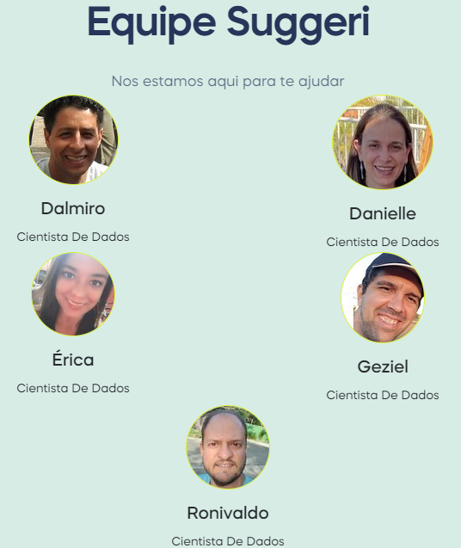

Infographic Style
Nosso Time
Formação Cientistas de Dados
Notes:
Olá, eu sou o Ronivaldo Sampaio , juntamente com outros cientistas de dados da DataScience Academy, nós criamos a Startup Suggeri.

Slide 3
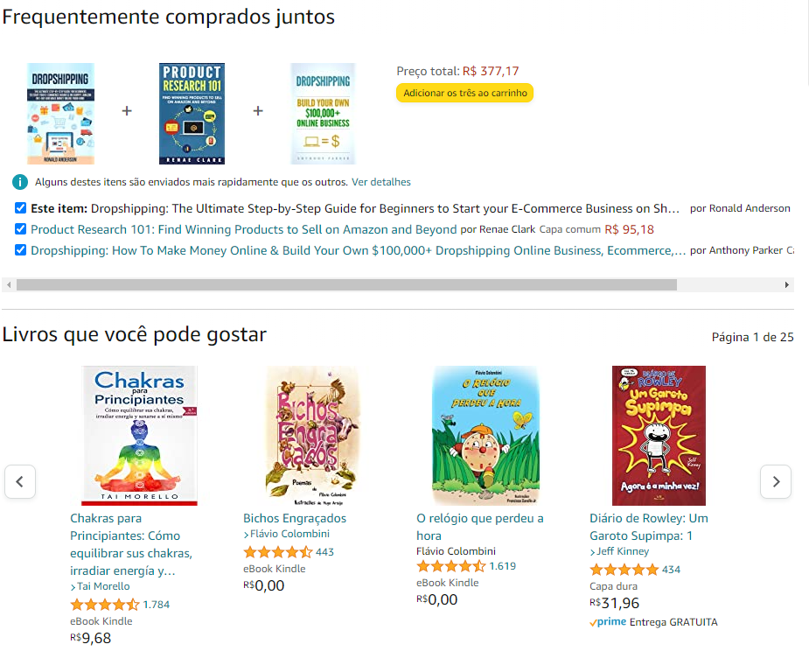
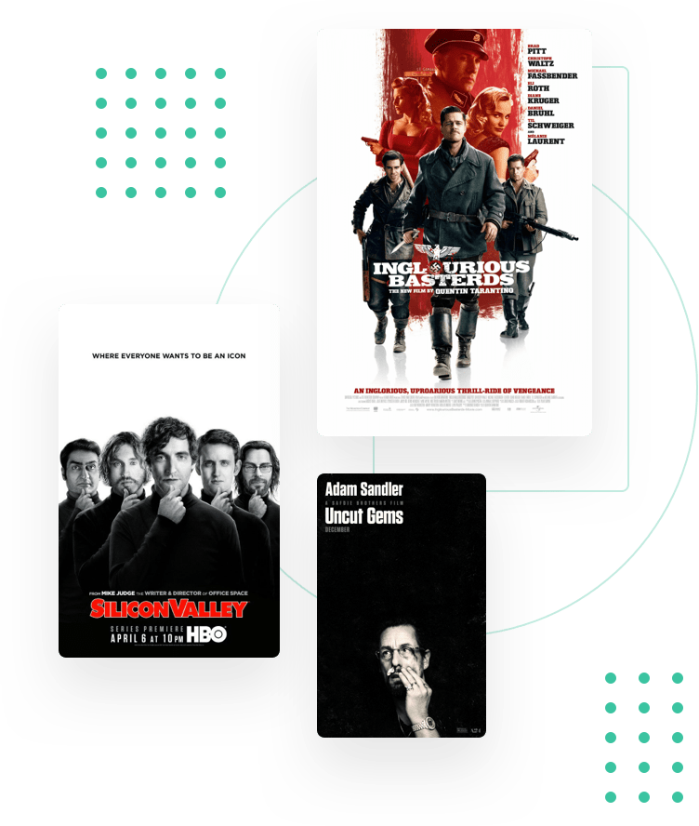


Sistemas de Recomendação
Notes:
Se você pensar em recomendação de produtos em sites e serviços online hoje, vem logo à mente grandes empresas como Amazon e Netflix e você pensa logo, é super difícil não só desenvolver, pois precisa de uma equipe de cientistas de dados, como também escalar e colocar em produção. E quando você é um pequeno negócio aí que fica mais difícil ainda. Vejamos como um exemplo uma empresa de médio porte que tem um e-commerce online para venda de produtos: por conta do desconhecimento ou até mesmo falta de equipe para desenvolver algo mais completo, as recomendações de produtos para seus clientes durante a navegação em seu site são baseadas em algoritmos simples de segmentação por nicho, localidade, produtos que vendem mais etc.
Porém grandes empresas Amazon e Netflix são conhecidas exatamente por recomendar com perfeição um produto que você vai comprar e qual o próximo filme que você vai assistir. Então, vendem muito mais e ganham muito mais dinheiro por conta dos seus algoritmos de recomandações
E pensando em trazesr estes benefícios para as pequenas e médias empresas, nós criamos a Suggeri

Slide 4
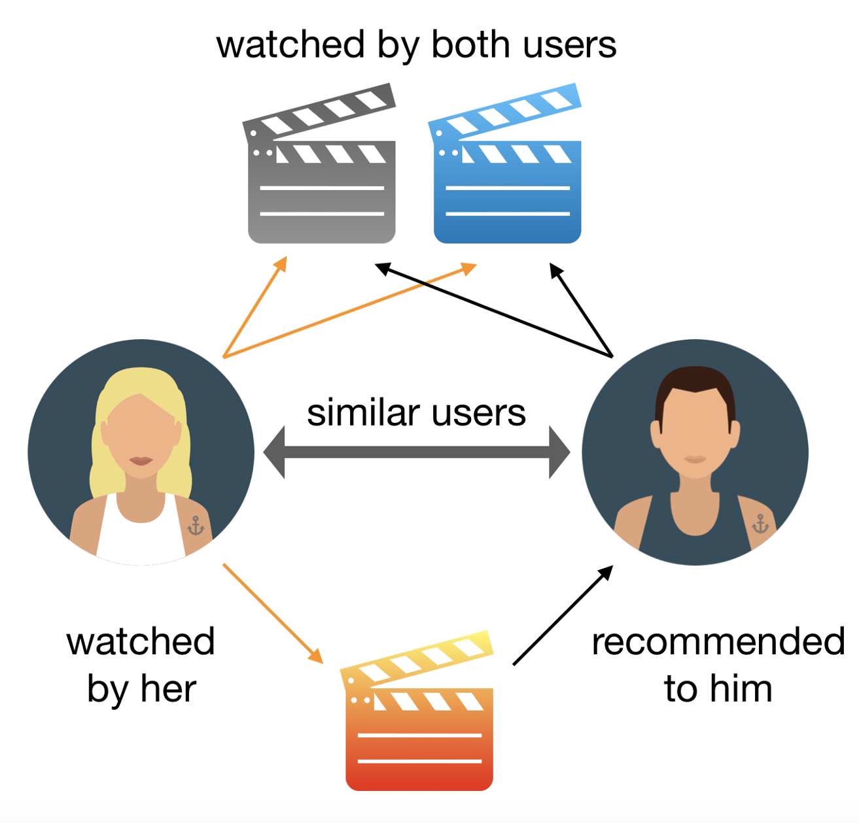
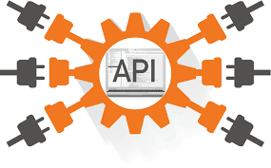
Suggeri
Sistema de recomendação utilizando inteligência artificial como serviço
Avaliações
Dataset
Modelos Treinados
API
Lista Produtos
Notes:
A Suggeri é um sistema de recomendação utilizando inteligência artificial como serviço, onde não é necessário nenhum conhecimento em ciência de dados, muito menos ter uma equipe de cientistas de dados para usar o nosso sistema. Agora qualquer empresa pode ter um sistema de recomandação usando IA em questão de minutos.
Nós já temos implementado algoritmos de recomendação com base colaborativa, onde são avaliadas as preferências dos usuários em um histórico de vendas ou qualquer tipo de transação. E as recomendações são dadas em função dos gostos similares entre os usuários. (explicar melhor)
E qual a diferença das outras plataformas? Simplesmente pela facilidade de qualquer empresa utilizar em apenas alguns minutos os nossos serviços.
Segundo pesquisas, o O Brasil é o 3º país que mais faz compras pela internet e, atualmente, existem mais de 930 mil sites de e-commerce no Brasil. Então, temos um grande público para que nossa solução gere valor e aumente consideravelmente as vendas.

Slide 5
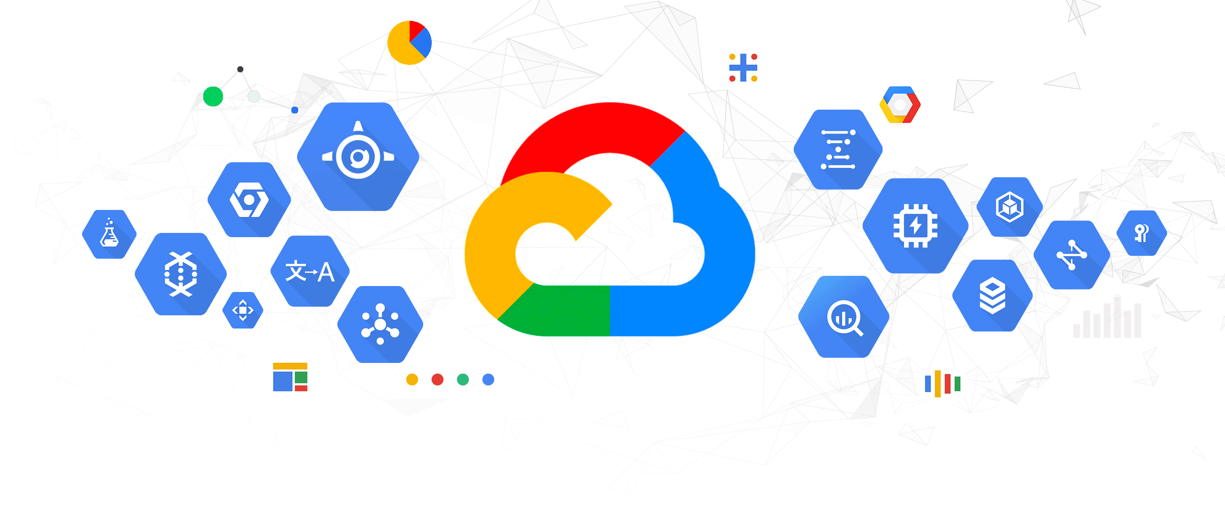
Suggeri
Site
Site Adm
Suggeri
API
Backend
Notes:
O sistema é composto de:
1) site com todas as informações
2) site administrativo para as empresas façam o upload do seu dataset e treinarem seus modelos
3) uma API para que os e-commerces das empresas façam as requisições de predição
4) um servidor backend na nuvem para executar os treinamentos e predições
É um sistema escalável desde o princípio, pois tudo se baseia em nuvem e a qualquer aumento da demanda nos podemos aumentar os recursos facilmente.
E então, vamos fazer o upgrade do seu site/e-commerce para incorporar Inteligência Artificial e sugerir produtos com mais possibilidade de venda para seus clientes de forma fácil e rápida?
Depois de explicar como funciona o nosso negócio de forma geral, vamos entender um pouco melhor e fazer um tutorial como se fosse uma empresa que quer utilizar os nossos serviços da Suggeri

